Slide 1




2.11 循环赛日程表
Notes:
在快速排序中支点的选择至关重要，它决定着快速排序法的效率

Slide 2
问题描述
设有n(n = 2^{k})位选手参加网球循环赛，循环赛共进行n-1天，每位选手要与其他n-1位选手比赛一场，且每位选手每天必须比赛一场，不能轮空。
——每个选手必须与其他n-1个选手各赛一场；
——每个选手一天只能赛一场；
——循环赛一共进行n-1天。
n*(n-1)
分治法

Slide 3
分治法
n/2
直到
2个人

Slide 4
解题思路
——每个选手必须与其他n-1个选手各赛一场；
——每个选手一天只能赛一场；
——循环赛一共进行n-1天。
问题描述：
具体
抽象
k=0 n=1
选手 | 第一天赛事
1
选手 | 第一天赛事
1
2
k=1n=2
2
1

Slide 5
解题思路
——每个选手必须与其他n-1个选手各赛一场；
——每个选手一天只能赛一场；
——循环赛一共进行n-1天。
问题描述：
具体
抽象
选手 | 第一天 | 第二天 | 第三天
1 | 2
2 | 1
3
4
k=2n=4
3
4
4
3
4
1
2
3
2
1

Slide 6
解题思路
n=8
选手 | 第一天 | 第二天 | 第三天 | 第四天 | 第五天 | 第六天 | 第七天
1 | 2 | 3 | 4 | 5 | 6 | 7 | 8
2 | 1 | 4 | 3 | 6 | 5 | 8 | 7
3 | 4 | 1 | 2 | 7 | 6 | 5 | 6
4 | 3 | 2 | 1 | 8 | 7 | 6 | 5
5 | 6 | 7 | 8 | 1 | 2 | 3 | 4
6 | 5 | 8 | 7 | 2 | 1 | 4 | 3
7 | 8 | 5 | 6 | 2 | 4 | 1 | 2
8 | 7 | 6 | 5 | 4 | 3 | 2 | 1

Slide 7
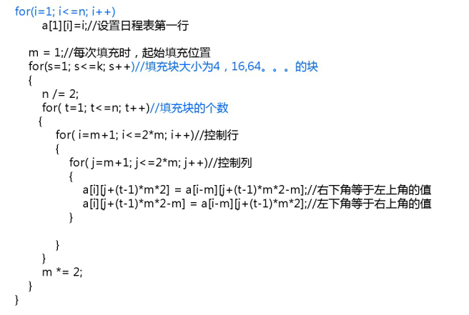

Slide 8
本章总结
分治、递归
二分搜索、线性时间选择
大整数相乘、矩阵相乘
合并排序、快速排序
棋盘覆盖
最接近点对问题
循环赛日程安排问题

